Slide 1

登录窗口
登录窗口

Slide 2
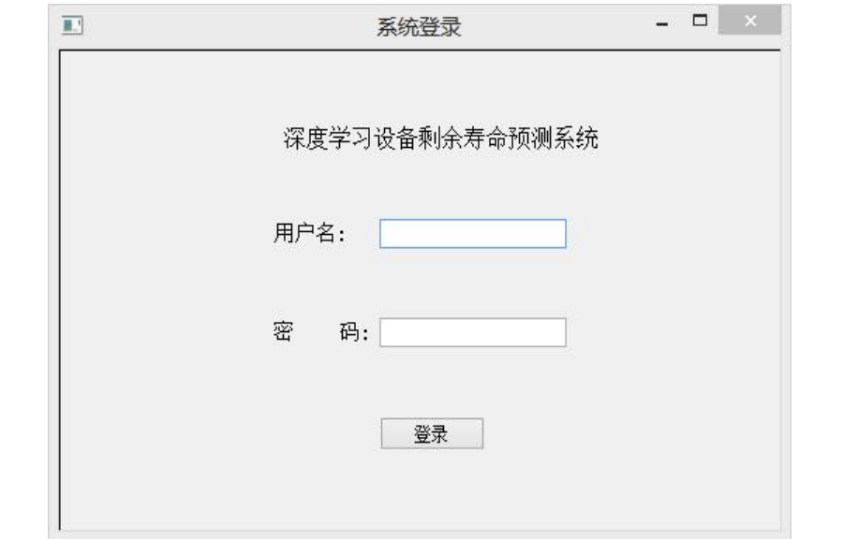
登录界面

Slide 3


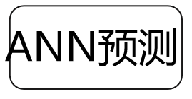

账号注销
暂时留白，另外一个模型

Slide 4

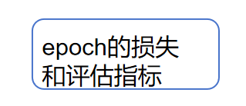

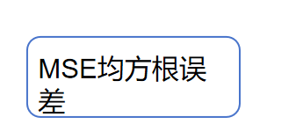
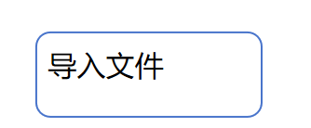
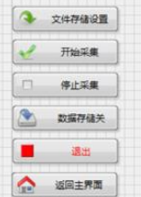
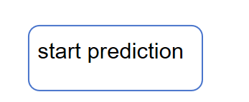
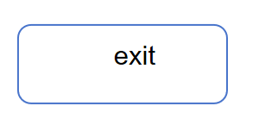
ANN预测图表
整个界面要显示的数字或者图都是数据处理组群里代码里print的内容，不用自己填。
此处是散点图（预测结果的可视化展示，包括实际值与预测值的散点图）展示窗口，背景需要有那种做物理实验的小方格。
图表方框右侧的按钮可以添加点图标，像这样：
epoch和loss在运行的时候应该在变化，这个效果看可不可以保留，就像pycharm上运行窗口当时显示的那种效果。
导出预测数据集
当导入的文件不是csv、txt文件时，希望有一个弹窗提醒。

Slide 5

CNN预测图表
此处是散点图（预测结果的可视化展示，包括实际值与预测值的散点图）展示窗口，背景需要有那种做物理实验的小方格。
tootal score
右边按钮可以添加点图标，像这样：
epoch和loss在运行的时候应该在变化，这个效果看可不可以保留，就像pycharm上运行窗口当时显示的那种效果。
导出预测数据集
当导入的文件不是csv、txt文件时，希望有一个弹窗提醒。

Slide 6
KNN预测图表
此处是散点图（预测结果的可视化展示，包括实际值与预测值的散点图）展示窗口，背景需要有那种做物理实验的小方格。
右边按钮可以添加点图标，像这样：
epoch和loss在运行的时候应该在变化，这个效果看可不可以保留，就像pycharm上运行窗口当时显示的那种效果。
导出预测数据集
当导入的文件不是csv、txt文件时，希望有一个弹窗提醒。

Slide 7
展示留白，另外一个模型

Slide 8
以上都是基础框架，基本实现的功能，当你们有更好的美术设计和用户体验，可以自行添加

